Slide 1
第六次作业
2.13，2.14，2.15，

Slide 2
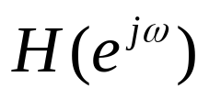
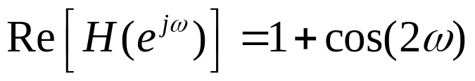
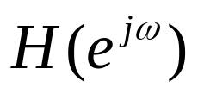
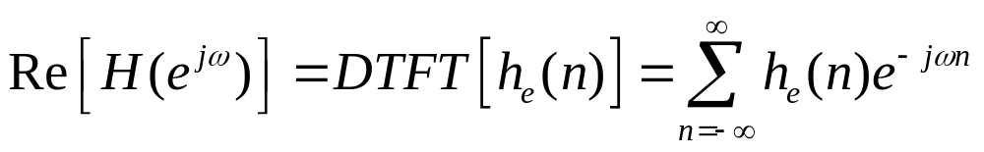
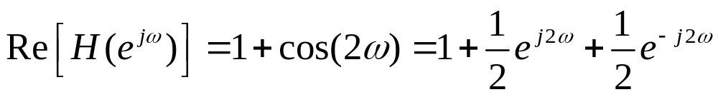
2.13、 若序列h(n)是实因果序列，其离散时间傅里叶变换（DTFT） 的实部为
求序列h(n)及 。
解：
序列的共轭对称序列的傅里叶变换为原序列的傅里叶变换的实部
又
对照两式，

Slide 3
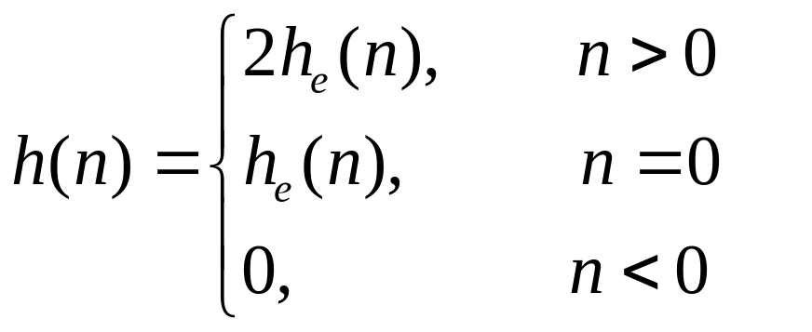
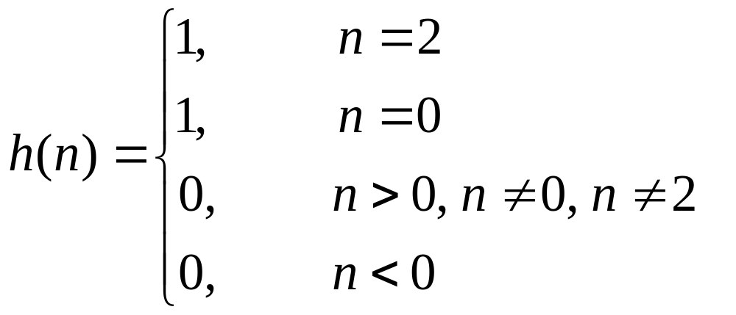
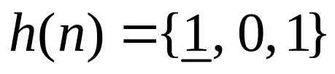
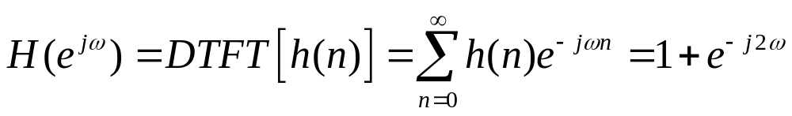
因为h(n)是实序列，故有

Slide 4
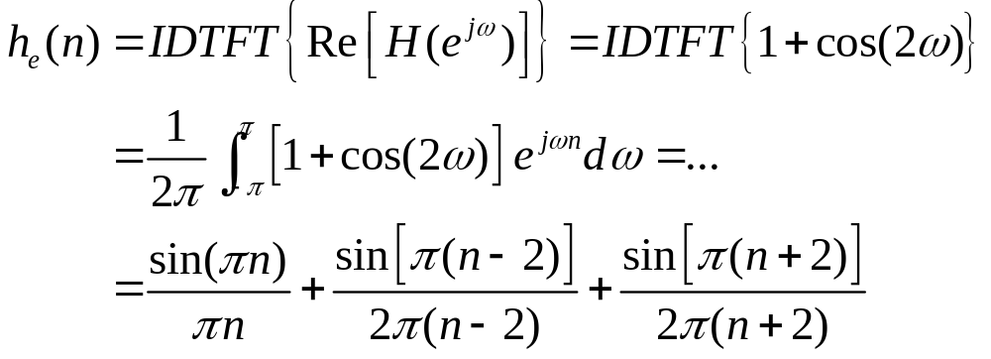
简评：基本上都做对了！
（1）有同学在计算h(n)时采用直接计算
比较繁琐，不好！

Slide 5

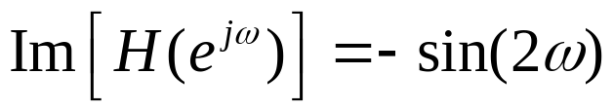
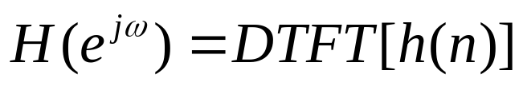
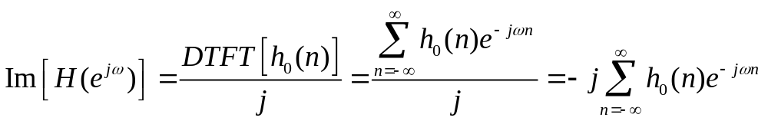
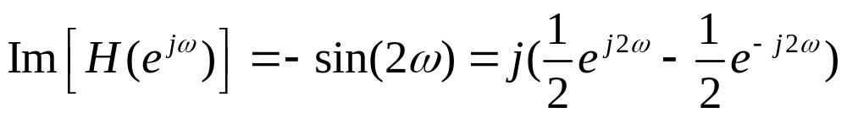
2.14、 若序列h(n)是实因果序列， 且
，求序列h(n)及 。
解：
序列的共轭反对称序列的傅里叶变换为原序列的傅里叶变换的虚部乘以j
又
对照两式及已知条件，

Slide 6
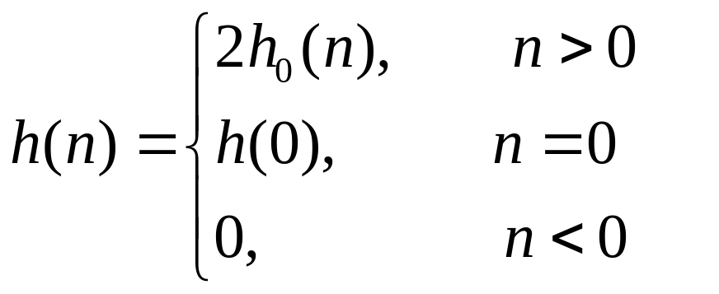
因为h(n)是实序列，故有
简评：基本上都做对了！

Slide 7
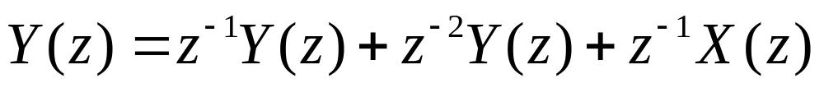
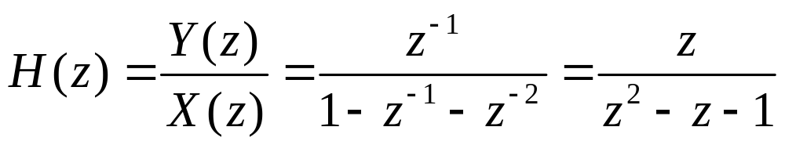
2.15、 已知差分方程描述一个线性移不变因果系统
（1）求这个系统的系统函数，画出零极点图和收敛区域
（2）求系统的单位抽样响应
（3）此系统是一个不稳定系统，求满足该差分方程的稳定（非因果）系统的单位抽样响应
解：
（1）双边 z 变换
故，系统函数为

Slide 8
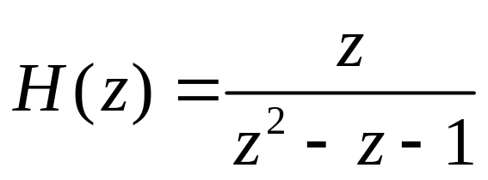
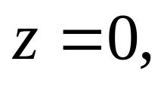
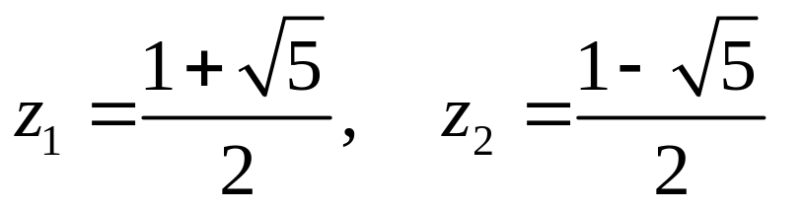
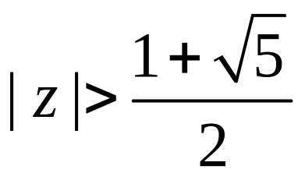






零点：
极点：
因为系统是因果系统，故对应的单位抽样响应为因果序列，收敛域为
零极点图和收敛域

Slide 9
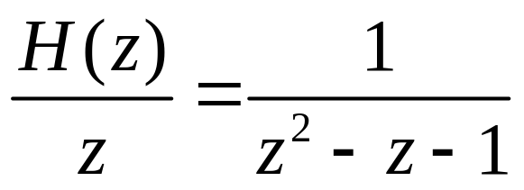
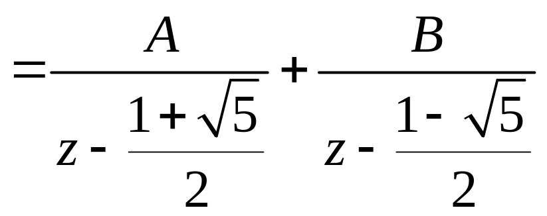
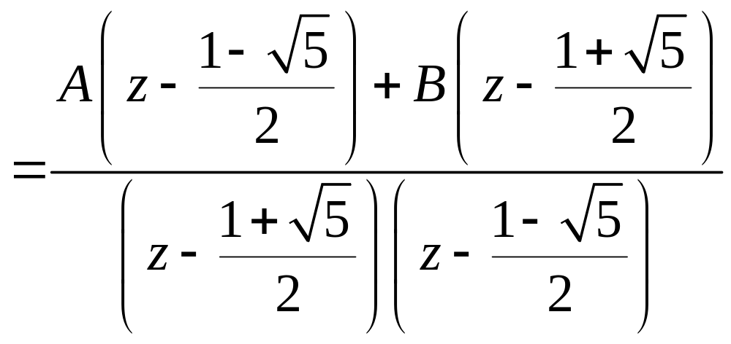
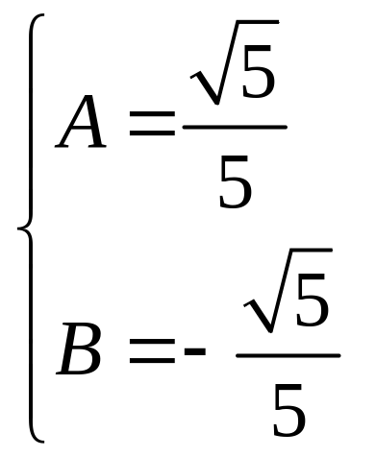
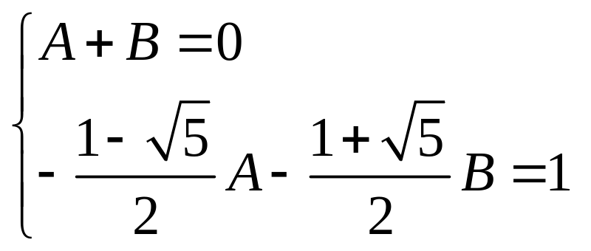
（2）求单位抽样响应

Slide 10
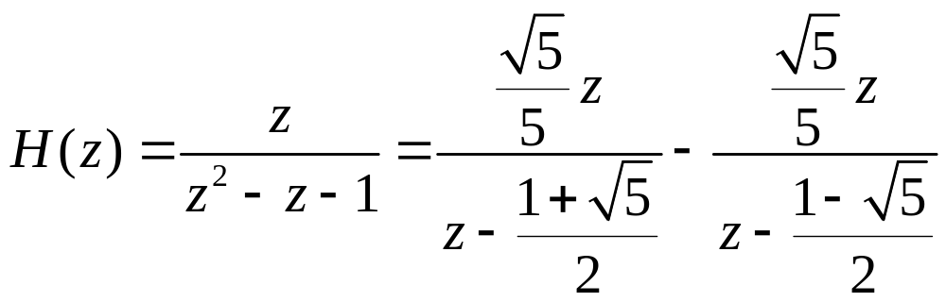
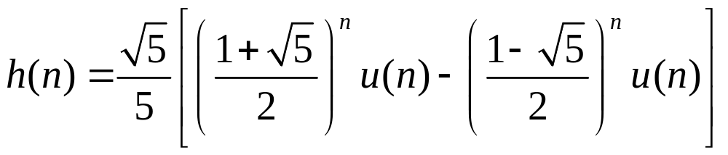
系统函数为
因为系统是因果系统，故对应的单位抽样响应为因果序列，收敛域为
单位抽样响应为

Slide 11
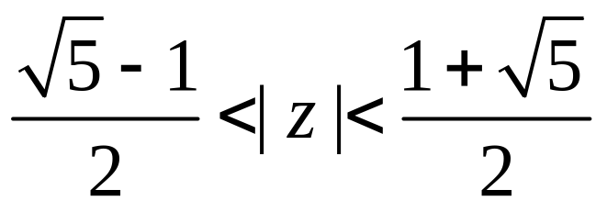
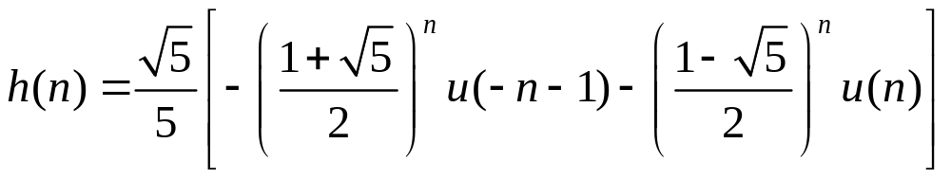
(3) 收敛域
不包括单位圆，故系统是不稳定系统。要使系统稳定，收敛域必须包括单位圆，即为
单位抽样响应为

Slide 12
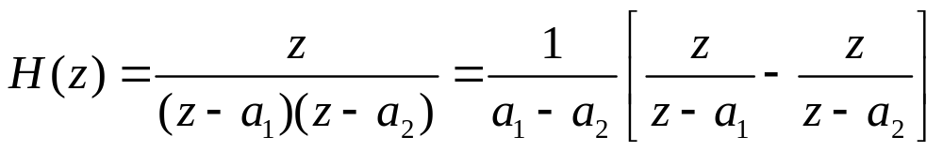
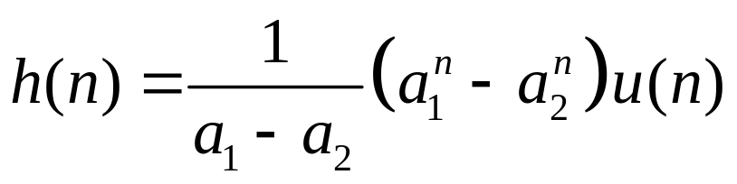
简评：
（1）有同学没有画或画错零极点图
（2）有同学第（3）问丢掉了负号
（3）好多同学采用习题集解答中的公式
再求解
死记公式不好，要会自己计算！

